Slide 1

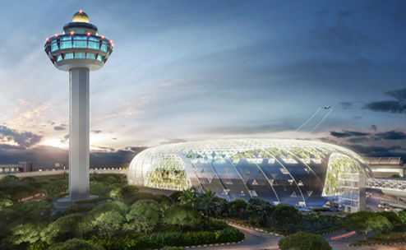
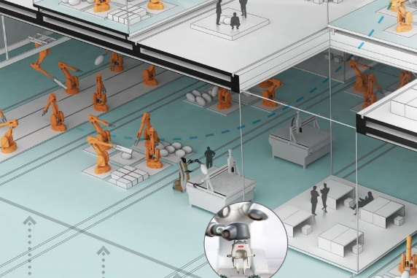
软件工程 II
—— 软件系统分析与设计
智能制造与信息工程研究所
上海交通大学机械与动力工程学院

Slide 2
第六讲 系统设计

Slide 3
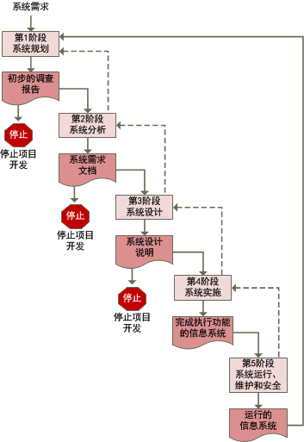

五阶段：
系统规划
系统分析
系统设计
系统实施
系统运行

Slide 4
3、生存周期模型
3、生存周期模型
系统规划
重点：
系统流程规划
系统数据规划
系统功能规划
Notes:
系统需求可能来自于高层管理者、计划团队、部门经理或是IT部门本身；
主要需求包括新的信息系统或对无法满足现在需求的已有系统的更新，较小需求可能是为用户界面增加新的特征或改变用户界面；
可行性研究审查预期成本和效益，基于操作、技术、经济和时间等因素推荐行动计划。

Slide 5
3、生存周期模型
系统分析
系统分析阶段的目的是建立一个新的逻辑模型；
本阶段主要完成需求建模，在需求建模中调查业务过程，文档化新系统必须实现的功能；
最终结果是系统分析文档。

Slide 6
事件和事件表
事物
OO
方法
传统
方法
类图
实体-关系图
用例图
用例和场景描述
关联图
数据字典
交互图
状态图
数据流图
处理描述
其他OO模型
其他传统模型

Slide 7
3、生存周期模型
系统设计
系统设计阶段的目的是创建满足系统所有归档需求的蓝图；
本阶段工作包括设计用户界面、设计内部和外部的控制和确定应用程序体系结构；
最终结果是建立系统设计说明文档。

Slide 8

第六讲 系统设计
一、系统设计方法
二、输出和用户界面设计
三、数据设计
四、系统架构

Slide 9
一、系统设计方法
系统设计是软件开发SDLC第三个阶段的工作
系统设计阶段的工作是在系统分析阶段建立了目标系统逻辑模型，输出相关分析文档，并确定了系统开发策略的基础上，开展的系统物理设计工作
通俗地说，设计就是要回答“怎么做”
完成技术实现方案的制定，即信息系统的物理模型
一个逻辑模型，可以提出多个物理模型
根据物理模型进行实施，得到最终的物理系统

Slide 10
一、系统设计方法
任务
主要包括系统架构设计、输入/输出设计、人机交互设计、数据设计等
前提
理解设计要素，然后运用适当的方法和工具，完成系统物理模型的设计

Slide 11
一、系统设计方法
要点
1、理解设计要素
2、结构设计—结构化方法
3、结构设计—面向对象方法

Slide 12
一、系统设计方法
1、理解设计要素
三个问题
系统设计需要什么样的组件?
设计过程中的输入和输出如何确定?
系统设计的过程是什么样的?

Slide 13
一、系统设计
1、理解设计要素
系统设计是一个描述、组织、构造系统部件及系统的过程
这个过程分为2个层次：
结构设计——总体设计（初步设计）
细节设计——详细设计
要了解设计的部件，必须先回答3个问题：
设计中用什么作为输入？
如何进行设计？
最终设计文档是什么？

Slide 14
一、系统设计方法
1、理解设计要素
1) 系统部件
2) 设计阶段的输入
3) 设计活动与层次
4) 设计方法

Slide 15
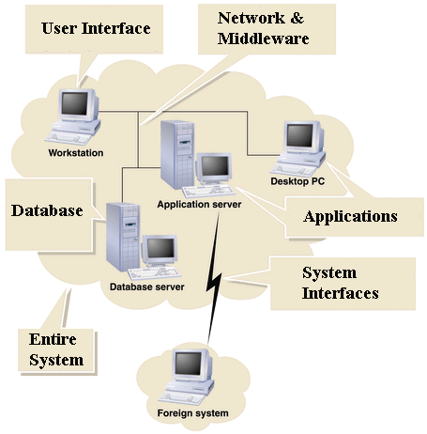
系统设计需要的部件
1 理解设计要素
1) 系统部件

Slide 16
1 理解设计要素
2) 设计阶段的输入
设计阶段的输入: 分析阶段建立的一系列文档和模型
回顾分析阶段: 首先是分解——把一个复杂信息需求的综合问题分解成容易理解和解决的多个小问题，然后通过建立需求模型来对问题域进行组织、构造并编档
分析建模需要用户参与，他们需要解释需求，并验证模型的有效性
而设计也是一个建模的过程，与分析建模不同的是，设计建模是从需求模型出发，将其转换成称为解决方案的模型

Slide 17
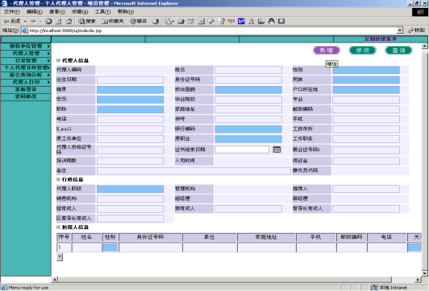
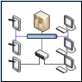
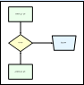
从分析到设计
转换
现实领域的各种需求
计算机领域的具体实现
针对需求，进行计算机信息系统的物理模型设计

Slide 18
系统分析阶段和设计阶段的目标
1 理解设计要素
2) 设计阶段的输入
分析阶段：
目标：
需要理解
1. 商业事件和过程
2. 系统活动和处理需求
3. 信息存储需求
分析模型和文档
设计阶段：
目标：
定义、组织和构造将作为结构蓝图的最终解决方案系统的各个组成部分

Slide 19
1 理解设计要素
2) 设计阶段的输入
设计的特点:
把分析阶段得出的需求模型转换为解决方案模型
关注技术细节
不需要太多用户参与(和分析阶段不一样)
系统设计方法：结构化和面向对象
数据库可以是关系型的, 面向对象的或是综合的
用户接口设计

Slide 20
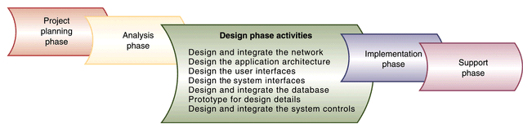
1 理解设计要素
网络的设计与集成
应用程序体系结构的设计
用户界面的设计
系统接口的设计
数据库系统的设计与集成
细节设计原型系统的建立
系统控制的设计与集成
SDLC 设计阶段的活动

Slide 21
1 理解设计要素
3) 设计活动与层次
设计阶段主要的设计活动有：
设计和集成网络
设计应用程序体系结构
设计和集成数据库
设计用户界面
设计系统接口
设计和集成系统控制
建立设计细节的原型
每一项设计活动最后都需要有详细的最终设计文档

Slide 22
1 理解设计要素
3) 设计活动与层次
设计层次（设计内容），一般划分为两部分：
总体设计
也称概要设计或概念设计或初步设计，是对系统的高层设计
明确软件的组成元素及其结构（structure）、体系结构（architecture）
详细设计
系统内部实现逻辑的细节设计，是对系统的低层设计
各项具体细节，设计硬件软件的各个方面

Slide 23
结构化系统总体设计
结构化方法的总体设计主要包括：
将系统划分成程序模块（包括子系统和底层函数，不同粒度）；
决定每个模块的功能；
决定模块的调用关系；
决定模块的接口，即模块间信息的传递。
简单地说，就是绘制模块结构图

Slide 24
面向对象系统总体设计
面向对象方法的总体设计主要包括：
确定子系统的构成关系；
识别系统中的对象，设计类；
决定每个类的属性和操作（功能）；
决定对象之间的协作关系；
将类划分为组件，决定组件的依赖关系。
最重要的图是包图、类图和协作图（UML模型）

Slide 25
详细设计
包括
代码设计
输入设计
输出设计
人机交互设计（用户界面设计）
模块处理过程设计（模块详细设计）
数据库设计
网络设计

Slide 26
1 理解设计要素
3) 设计活动与层次
分析员需要对整个系统确立完整的目标处理环境，确认完整的体系结构需求和网络结构等
对于应用系统而言，分析员首先要确立系统及其各子系统与网络、数据库、用户界面的关系
早期设计的一个重要工作是确定自动化系统的边界，确认系统的哪些内容属于自动化部分，哪些是需要人工完成的
对于数据库部分，则首先要确定所使用的数据库类型和数据库管理系统
一些关于记录和字段的细节可以先确定，但最终的设计决定还需要依据系统的体系结构

Slide 27
1 理解设计要素
3) 设计活动与层次
对于用户界面，分析员首先需要设计用于用户对话的通用表格和结构，及其输入和输出
在仔细描述了用户界面元素与应用软件、硬件设备的关系，以及用户对用户界面的具体要求后，就可以着手开发详细的表单和报表格式

Slide 28
1 理解设计要素
4) 设计方法
设计的方法还由另一个重要的因素决定——开发队伍所使用的方法和技术
目前常用的应用系统设计方法主要有：
结构化方法和模型
面向对象方法和模型
项目小组选择采用何种设计方法和模型不仅与小组的经历、习惯以及对技术的认知有关，许多时候实际上与系统的类型以及决定使用的开发平台、系统运行环境等关系更密切

Slide 29
结构化模型和面向对象模型
1 理解设计要素
4) 设计方法
设计的原始定义表明，设计应该包含描述、组织和构造
设计活动的输出，就是一系列满足目标要求的图和文档
这些图就是系统解决方案的各个方面的模型及其相应文档
结构化设计方法和面向对象设计方法的分析模型在有些部分是相似的，但也有部分是很不相似的
下图表示的是结构化设计和面向对象设计的模型

Slide 30
事件和事件表
事物
OO
方法
类图
实体-关系图
传统
方法
用例和场景描述
关联图
DFD片断
用例图
数据流定义
处理描述
交互图
状态图
其他OO模型
其他传统模型
分析
设计
设计类图
包图
结构图
系统流图
对象数据库
混合关系数据库模式
关系数据库
用户界面对话框、标单、报表
系统控制
伪代码
结点与定位图

Slide 31
结构化模型和面向对象模型
1 理解设计要素
4) 设计方法
问题: 结构化技术和面向对象技术可以混合使用吗？
换言之，能够在分析阶段使用结构化技术，而在设计阶段使用面向对象技术吗？反之是否也成立？

Slide 32
结构化模型和面向对象模型
1 理解设计要素
4) 设计方法
答案是：在某些时候，确实可以混合使用，且能很好完成工作。如在进行完传统结构化分析后，可以用面向对象方法完成用户界面设计
但一般来说，由于两种方法的基本原则和技巧有很大不同，所以不提倡如此使用
结构化方法提供的是基于系统功能的体系结构
面向对象方法建立的是基于一系列交互对象的体系结构

Slide 33
一、系统设计方法
1、理解设计要素
1) 系统部件
2) 设计阶段的输入
3) 设计活动与层次
4) 设计方法

Slide 34
一、系统设计方法
要点
1、理解设计要素
2、结构设计—结构化方法
3、结构设计—面向对象设计

Slide 35
一、系统设计方法
2、结构设计—结构化方法
1) 概述
2) 系统流程图
3) 系统结构图
4) 设计一个结果图

Slide 36
2 结构设计--结构化方法
1) 概述
在结构化设计方法中，应用程序是由有层次结构的功能模块按照完成特定功能的规定逻辑组织起来的
程序顶端的模块称为主模块、中层模块称为控制模块、叶子模块是详细模块
结构化的系统设计主要考虑：
模块的层次化
模块之间的接口
数据库设计和用户界面设计的关联性

Slide 37
2 结构设计--结构化方法
1) 概述
在系统设计阶段，可以用系统流程图表达系统和各个子系统的结构
系统流程图描述了一个系统内计算机程序及其内部模块之间的所有控制
记录各个子系统间的关联
为每个模块设计内部逻辑
采用自顶向下的方法进行设计
具有系统自动化边界的DFD

Slide 38
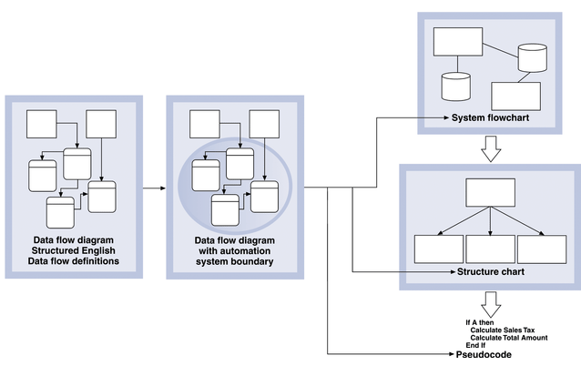
2 结构设计--结构化方法
1) 概述
系统流程图
数据流图
数据字典描述
有系统自动化边界
的数据流图
结构图
伪代码

Slide 39
2 结构设计--结构化方法
2) 系统流程图
描述了系统中的数据流和控制流，是对计算机程序、文件、数据库及相关手工过程的计算机系统的表达
用图形的方式描述了哪些子系统是系统自动完成的，哪些需要人工参与
采用和数据流图类似的符号系统

Slide 40
自动化系统边界划分（Automation System Boundary）
2 结构设计--结构化方法
2) 系统流程图
将数据流图划分为手工处理部分和系统能自动完 成的部分
程序的处理过程可以在系统边界内部或外部
数据流可以在系统边界内部或外部
穿过系统界线的数据流代表了系统的输入和输出
在最终的系统中，数据流将成为用户界面中的表 单、报表、供其他系统使用的数据文件等

Slide 41
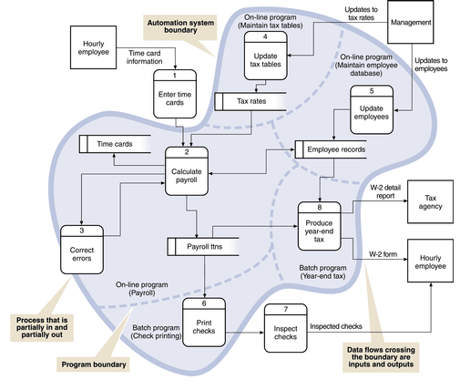
自动化系统边界
小时工
输入
考勤卡
税务局
小时工
部分输入、部分
输出的过程
检查
支票
跨过边界的数据流
是输入/输出
程序边界
带自动化系统边界的DFD

Slide 42
系统流程图的例子
2 结构设计--结构化方法
课程教学质量评估
确定开课计划
录取新生
安排课表
课表
学籍管理
录入成绩
订购、发放教材
在校学生
成绩单
毕业审核
学生成绩
统计分析
符合授予条件
统计分析报表
毕业证书
学位证书
高校教务管理系统的系统流程图

Slide 43
2 结构设计--结构化方法
3) 系统结构图
结构化设计的主要任务是自顶向下地分解功能，以使这些分解后的功能可由新系统的一个给定程序执行
系统结构图就是将程序功能有层次地组织起来，展示程序模块间的关系
结构图定义：以模块为基础、以模块间的调用为关联所构成的图称模块结构图，简称结构图

Slide 44
2 结构设计--结构化方法
3) 系统结构图
模块：结构图的基本组成部分，标识一个功能，通常指可以调用的一段程序。
四
种
属
性
输入和输出
外部特性
逻辑功能
运行程序
内部特性
内部数据

Slide 45
2 结构设计--结构化方法
3) 系统结构图
模块的设计原则
模块内的紧凑性
聚合度
模块的独立性
模块间的联系
耦合度
注意：
模块划分按层次进行
每一模块的功能尽可能独立、单一
减少模块间不必要的联系

Slide 46
2 结构设计--结构化方法
3) 系统结构图
结构图的基本组成：
方框。表示一个模块
箭头或直线。表示模块之间的调用关系。由于结构化设计的图形表达按约定是自上而下的顺序描述，所以上方的方框代表的模块，总是调用其下方的模块，因此使用直线一般也不会产生歧义
带注释的箭头。表示模块调用过程传递的信息。并且，以带空心圈的箭头表示传递的是数据信息，以带实心圈的箭头表示传递的是控制信息

Slide 47
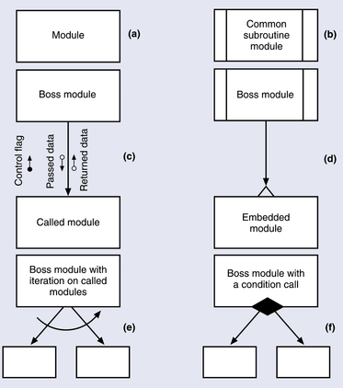
2 结构设计--结构化方法
3) 系统结构图
模块
多次被调用的
子程序模块
模块
修改库存
主模块
主模块
模块间的调用
控制标志
传递的数据
返回的数据
直接调用
判断调用
被调用模块
嵌入模块
循环调用
模块间的通讯
重复调用子
模块的主模块
带条件调用的
主模块
控制通讯
数据通讯

Slide 48
2 结构设计--结构化方法
3) 系统结构图
结构图还有一些附加的符号，用来表示模块的选择调用或循环调用
M
M
A
B
A
B
C
模块M判定为真时调用 模块A，否则调用模块B
模块M循环调用模块A、B、C

Slide 49
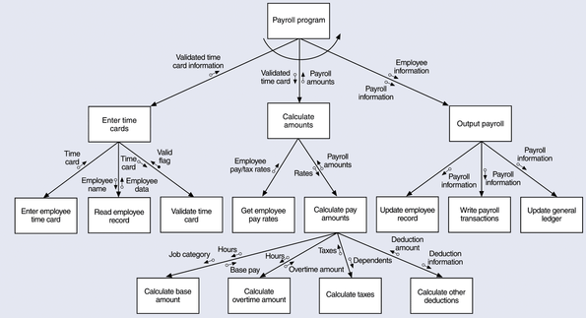
计算工资
程序
输 入
考勤卡
计算总额
工资输出
输入雇员
考勤卡
读 出
雇员记录
验 证
考勤卡
获得雇员
所得税
计 算
工资总额
更 新
雇员记录
写工资条
更新总帐
计 算
底薪总额
计算加班费
总额
计算税额
计算其他
扣除额
工资计算系统的结构图

Slide 50
从一个DFD片断建立一个结构图的步骤
2 结构设计--结构化方法
4) 设计一个结构图
确定主要的信息流
找出能代表输入和输出间最基本变化的过程
重画数据流图并把输入放在左边，输出放在右边
初步建立一个结构图草图
加入其它模块实现下列功能
数据输入、数据处理、数据输出
使用结构化语言或决策树添加模块间逻辑
进一步求精

Slide 51
2 结构设计--结构化方法
4) 设计一个结构图
转换分析方法
“处理”对输入到输出的转换（I-P-O）
结构图包括输入子树、计算子树和输出子树
用数据流图片断作为输入
事务分析方法
含有“处理”分支的情况
某“处理”对输入数据流进行分析，根据分析结果选择不同的“处理”

Slide 52
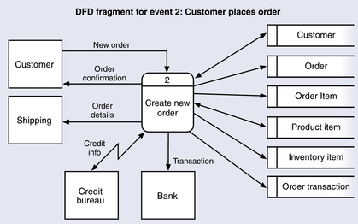
2 结构设计--结构化方法
4) 设计一个结构图
事件2的数据流图片段：客户发出订单
“创建新订单” DFD片断

Slide 53
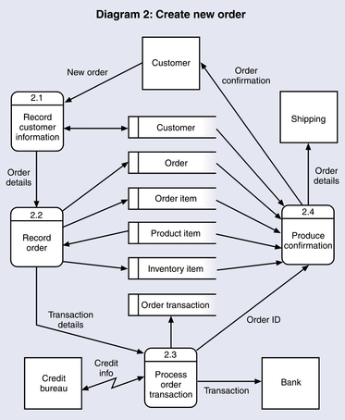
“创建新订单” DFD的分解图示
1层图：创建新订单

Slide 54
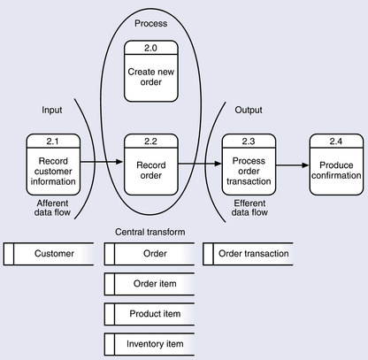
“创建新订单” DFD的重组
输入数据流
输出数据流
中枢转化

Slide 55
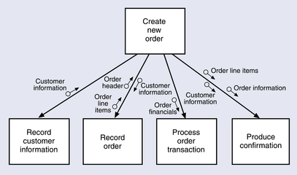
结构图的第一个草图

Slide 56
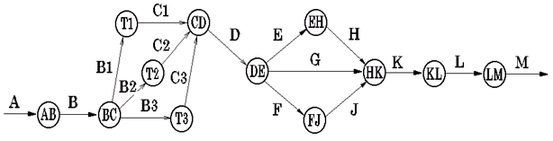
2 结构设计--结构化方法
4) 设计一个结构图
事务型与变换型DFD→结构图转换示例

Slide 57
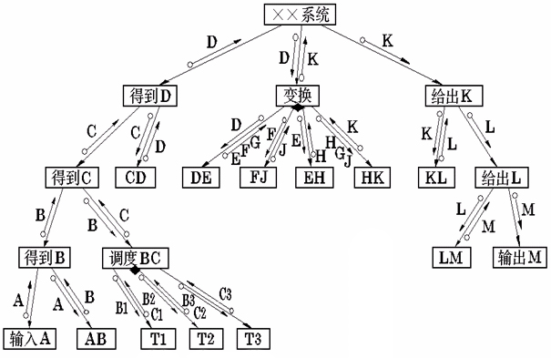
4 结构化系统设计
4.4 设计一个结构图
事务型与变换型DFD→结构图转换示例

Slide 58
一、系统设计方法
2、结构设计—结构化方法
1) 概述
2) 系统流程图
3) 系统结构图
4) 设计一个结果图

Slide 59
一、系统设计方法
要点
1、理解设计要素
2、结构设计—结构化方法
3、结构设计—面向对象设计

Slide 60
一、系统设计方法
3、结构设计—面向对象设计方法
1) 概述
2) 面向对象设计模型
3) 包图
4) 设计类图
5) 面向对象设计的集成

Slide 61
3 结构设计—面向对象设计
1) 概述
面向对象分析是面向对象设计的基础
面向对象分析和设计基于相同的模型，一般认为没有严格的阶段性和很明显的界线。
面向对象设计阶段还是有明确的目标，具体内容包括：
(1) 设计软件体系结构，定义系统的高层划分，确定主要组件及其接口。
(2) 详细设计软件类或接口。按照架构模式定义信息系统的边界类、控制类和实体类，详细设计类的属性和方法，设计程序执行的交互图。
(3) 设计数据库接口，解决面向对象模型到数据库模型的过渡。

Slide 62
3 结构设计—面向对象设计
1) 概述
面向对象设计是面向对象分析和面向对象程序之间的一座桥梁
面向对象程序就是由一系列协同完成某一任务的一组程序对象组成
面向对象设计有两条重要的原则，它们使得系统健壮且易于维护：
封装
信息隐蔽：与封装相关联，使得对象类中的数据域对于其它类来说不可见

Slide 63
3 结构设计—面向对象设计
1) 概述
结构必须支持面向对象程序设计
对象间合作完成程序的计算任务
没有哪个模块能独立控制整个程序
包含若干参与计算的对象的集合
封装性和信息隐藏性

Slide 64
3 结构设计—面向对象设计
1) 概述
OO程序是由一系列协同完成某一任务的程序对象组成
每个程序对象有程序逻辑和一些必要的属性
逻辑和属性一同封装在用一个单元中
程序对象之间通过互相传递消息类协调工作
面向对象程序有一个一般性问题： 到底谁在控制这一切呢？

Slide 65
3 结构设计—面向对象设计
1) 概述
在面向对象设计中，虽然属性不为外界所见，但其方法却是可见的，即可以通过一个外部消息来调用这些方法
采用面向对象技术开放系统的一个主要特点就是：设计模型和分析模型是非常类似的，通常可以直接从分析模型建立起设计模型
最终程序与面向对象设计模型也是非常相似，往往可以根据设计模型，直接进行程序设计

Slide 66
3 结构设计—面向对象设计
2) 面向对象设计模型

Slide 67
事件和事件表
事物
结构化方法
OO
方法
类图
实体-关系图
用例和场景描述
关联图
DFD片断
用例图
数据流定义
处理描述
交互图
状态图
其他OO模型
其他传统模型
分析
设计
设计类图
包图
结构图
系统流图
对象数据库
混合关系数据库模式
关系数据库
用户界面对话框、标单、报表
系统控制
伪代码
结点与定位图

Slide 68
3 结构设计—面向对象设计
设计模型从包图开始，自顶向下，直至出现更多细节
2) 面向对象设计模型
包图
面向对象分析模型
面向对象设计模型
设计带方法的类图
If A then
calculate Tax
calculate 总价
End if
用例图
类图
交互图
状态图
方法伪码

Slide 69
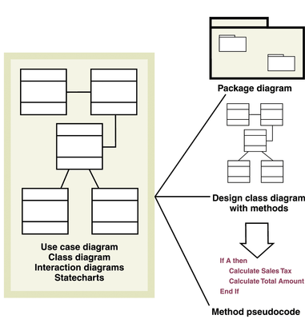
3 结构设计—面向对象设计
2) 面向对象设计模型
OO 分析模型到 OO 设计模型的映射

Slide 70
3 结构设计—面向对象设计
3) 包图
包（package）是一种逻辑分组手段，可以取UML模型中的任何一种事物，将相关成分聚在一起，以构成更高层的组织单元——包。
最常用的方法是将类以包为单位进行分组。
一个包可以包含其它的包，高层包被分成若干子包，子包又可以在分成更小的包。

Slide 71
3 结构设计—面向对象设计
3) 包图
分包（软件类的分组）有两种原则：
共同封闭原则（Common Closure Principle）。一个包中的各个类应该是由于相似的原则而改变，即将一组职责相似、但以不同方式实现的类归为一个包中。比如按照层来进行分包就是这种类型。
共同复用原则（Common Reuse Principle）。一个包中的各个类应该一起被复用，复用其中一个可能需要同时考虑同一个包中的其它协作类。通常和业务功能相关。

Slide 72
3 结构设计—面向对象设计
3) 包图
包图（package diagram）
描述包及其依赖关系
标识系统中主要的组件
UML中较高层次的图
功能上类似于流程图
对系统的最后划分
依赖性：哪些用例/类属于哪个包

Slide 73
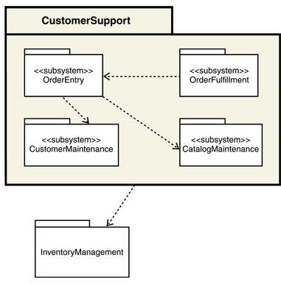
3 结构设计—面向对象设计
3) 包图
RMO 客户支持系统包图

Slide 74
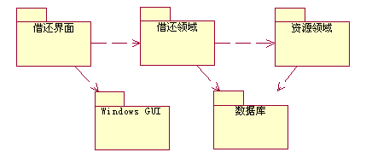
3 结构设计—面向对象设计
3) 包图
当表现层包中的类要使用领域包中的领域类提供的服务时，表示包就依赖于领域包。

Slide 75
3 结构设计—面向对象设计
4) 设计类图
设计类图（design class diagram）
设计类图是类图的一个变体
表示一系列类的属性和方法的细节及其它们之间的关系
描述类间的设计组件
同设计阶段同样的图相比，设计类图更加完善

Slide 76
3 结构设计—面向对象设计
4) 设计类图
一个简化的定义设计类图的内部符号，仅仅显示了属性和方法
设计类
类名：父类
属性列表
可见名：类型表达式 ＝ 初值 | 性质 |
方法列表
可见名：类型表达式(参数表)

Slide 77
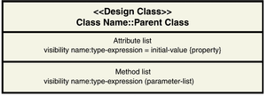
3 结构设计—面向对象设计
4) 设计类图
用于描述一个设计类的内部符号
<<设计类>>
类名：父类
属性列表
可见性标志 属性名：类型表达式=初始值
方法列表
可见性标志 方法名（参数列表）：返回类型表达式

Slide 78
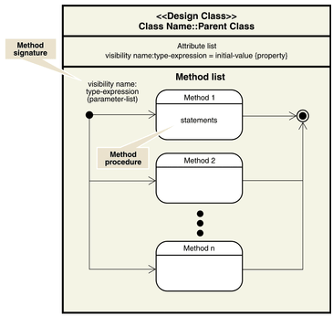
用于描述一个设计类的内部符号
扩展形式
<<设计类>>
类名：父类
属性列表
可见性标志 属性名：类型表达式=初始值
可见性标志 方法名（参数列表）：
返回类型表达式
方法列表

Slide 79
3 结构设计—面向对象设计
4) 设计类图
一个扩展版的设计类图，图中显示了包含各个方法逻辑结构的椭圆框
设计类
类名：父类
属性列表
可见名：类型表达式 ＝ 初值 | 性质 |
方法列表
可见名：类型表达式(参数表)
方法1
语句
方法过程
方法2
语句
方法名
。。。
方法n
语句

Slide 80
3 结构设计—面向对象设计
4) 设计类图
最大的矩形框是一个设计类，类名已经标识
中间部分包含属性列表，属性可以如下格式定义：
可见性：+表示可见，－表示不可见
属性名称
类型表达式：如字符、字符串、整数、数字、货币、日期等
初值
第三部分方法列表中，添加了一些关于方法细节的消息，包括方法过程

Slide 81
3 结构设计—面向对象设计
4) 设计类图
设计类图的开发
从类图中选择一个类
详细说明各个属性
标示出所用方法
从逻辑联系角度详细说明各种方法 如果分析阶段有完整的顺序图和状态图，则设计类的扩展形式容易抽取

Slide 82
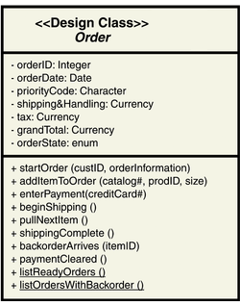
3 结构设计—面向对象设计
4) 设计类图
Order 设计类的简单形式

Slide 83
3 结构设计—面向对象设计
5) 面向对象设计的集成
是指面向对象应用程序设计与用户界面设计、数据库设计和网络设计的集成
在设计阶段，应考虑应用程序和用户界面的集成，这通常需要一个工具库，并在方法中插入逻辑用以访问界面类中的方法
因此，两者的设计最好能结合起来，有助于在设计时就了解哪些消息应该传递给哪些用户界面方法

Slide 84
3 结构设计—面向对象设计
5) 面向对象设计的集成
同样，由于面向对象语言通常都是可以自动地对数据库进行操作，因此也需要在设计阶段就适当的进行集成
另外，面向对象应用程序要在分布式环境中运行，单个的对象会被分配到独立的节点上，为保证对象之间没有冲突，特别是访问数据库时没有冲突，还需要合适的中间件

Slide 85
一、系统设计方法
3、结构设计—面向对象设计方法
1) 概述
2) 面向对象设计模型
3) 包图
4) 设计类图
5) 面向对象设计的集成

Slide 86
小结
3 结构设计—面向对象设计
采用OO方法设计系统
输入：类图、交互图、状态图
输出：设计类图
Notes:
3

Slide 87
一、系统设计方法
要点
1、理解设计要素
2、结构设计—结构化方法
3、结构设计—面向对象设计

Slide 88
第六讲 系统设计
一、系统设计方法
二、输出和用户界面设计
三、数据设计
四、系统架构

Slide 89
四、系统架构
要点
1、引例
2、系统架构层次
3、三层架构
4、三层架构实例
5、小结

Slide 90
四、系统架构
1、引例
去饭店吃饭

Slide 91




1.引例
去饭店吃饭
服务员只管接待客人
厨师只管烹炒客人要的美食
采购员只管按客人需求采购肉，蔬菜
他们各负其责共同协作为客人提供美食
饭店
顾客
服务员
厨师
采购员
Notes:
饭店将整个业务分解为三部分来完成，每一部分各负其责，服务员只管接待顾客、向厨师传递顾客的需求；厨师只管烹炒不同口味、不同特色的美食；后勤工作人员只管提供美食原料；他们三者分工合作共同为顾客提供满意的服务。在饭店为顾客提供服务期间，服务员、厨师、后勤工作人员，三者中任何一者的人员发生变化时都不会影响其他俩者的正常工作，只对变化者进行重新调整即可正常营业。
我们用三层结构开发的软件系统于此类似，表示层只提供软件系统与用户交互的接口；业务逻辑层是表示层和数据访问层之间的桥梁，负责数据处理和传递；数据访问层只负责数据的存取工作。

Slide 92
1.引例
离职、请假
离职、请假
离职、请假
服务员
厨师
采购员
其他服
务员代替
其他厨
师代替
其他采
购员代替

Slide 93
1.引例
饭店
服务员
厨师
采购员
软件
系统
三层结构软件模型
用户界面层
业务逻辑层
数据访问层

Slide 94
四、系统架构
要点
1、引例
2、系统架构层次
3、三层架构
4、三层架构实例
5、小结

Slide 95
四、系统架构
2、系统架构层次
常见模式：
集中模式
文件服务器模式
客户机/服务器模式
应用服务器模式
浏览器/Web服务器计算模式

Slide 96
四、系统架构
2、系统架构层次
1）两层
2）三层
3）两层与三层的比较

Slide 97
2、系统架构层次
1）两层
客户机/服务器模式

Slide 98
2、系统架构层次
1）两层架构模式
应用程序逻辑通常分布在客户和服务器两端，客户端发出数据资源访问请求，服务器端将结果返回客户端，客户端将数据进行计算（可能涉及到运算、汇总、统计等等）并将结果呈现给用户。

Slide 99
2、系统架构层次
1）两层架构
存在问题：
当客户端数目激增时，服务器端的性能会因为负载过重而大大衰减；
一旦应用的需求发生变化，客户端和服务器端的应用程序都需要进行修改，给应用维护和升级带来了极大的不便；
大量的数据传输增加了网络的负载

Slide 100
2、系统架构层次
2）三层架构
在客户端与数据库之间加入了一个“中间层”，负责应用业务处理

Slide 101
2、系统架构层次
2）三层架构
客户端接受用户的输入并向应用服务提出请求，应用服务从数据库服务中获得数据，进行计算并将结果提交给客户端，客户端将结果呈现给用户。
体现了“任务职责分解”的思想
让专业的人和设备来做专业的事

Slide 102
2、系统架构层次
3）两与三层架构比较
两层结构：
当数据库或
用户界面发
生改变时需
要重新开发
整个系统
用户界面
业务逻辑
数据访问
数据库
两层结构软件模型
当数据库或
用户界面发
生改变时不
需要重新开
发，只做简
单调整即可
三层结构：
数据库
用户
界面
业务
逻辑
数据
访问
三层结构软件模型

Slide 103
2、系统架构层次
3）两与三层架构比较
服务员
为用户提供
交互操作界面
表示层
厨师
负责关键业务的
处理和数据传递
业务逻辑层
采购员
实现数
据库访问
数据访问层
数 据 库

Slide 104
2、系统架构模式
3）两与三层架构比较
优点：
开发人员可以只关注整个结构中的其中某一层，分工实现；
可以很容易的用新的实现来替换原有实现；
可以降低层与层之间的依赖；
有利于标准化；
利于各层逻辑的复用。
代码的可读性和功能的扩展性有着很好的提高
各层相互隔离，安全性高
减少了由于客户端被破解而给数据库带来损失的风险
两层架构缺点：
难以适应需求变化
不易维护
安全性差
客户端参与运算，体积庞大
客户端配置要求较高
通信量大
可移植性差
Vs

Slide 105
2、系统架构模式
3）两与三层架构比较
三层缺点：
降低了系统的性能。如果不采用分层式结构，很多业务可以直接造访数据库，以此获取相应的数据，如今却必须通过中间层来完成。
有时会导致级联的修改。这种修改尤其体现在自上而下的方向。如果在表示层中需要增加一个功能，为保证其设计符合分层式结构，可能需要在相应的业务逻辑层和数据访问层中都增加相应的代码。
因此，在设计和开发一个应用系统时，需要考虑系统自身特点，选择合适的架构和开发方式

Slide 106
四、系统架构
2、系统架构层次
1）两层
2）三层
3）两层与三层的比较

Slide 107
四、系统架构
要点
1、引例
2、系统架构层次
3、三层架构
4、三层架构实例
5、小结

Slide 108
四、系统架构
3、三层架构
1) 定义
2) 组成
3) 数据传递
4) 设计原则

Slide 109
3、三层架构
1）定义
体系结构：
是在软件开发过程中，运用分层、分模块的思想来设计软件结构，将每一类型的操作固定在一个层(或模块)中。
常见的是在客户端与数据库之间加入了一个“中间层”，也叫组件层，从而形成了三层结构。

Slide 110
3、三层架构
1）定义
提示：
这里所说的三层体系是超脱于所谓的C/S与B/S之上的，不是指物理上的三层，不是简单地放置三台机器就是三层体系结构，也不仅仅有B/S应用才是三层体系结构。三层结构实际上是在C/S体系下盛行的两层结构客户端/服务器层的一种进化。
要点：
把同类型的操作作为单独的类模块抽象出来,供其它模块重复调用

Slide 111
3、三层架构
1）定义
目的：
不仅提高软件的可用性，同时也可以大大提高软件的重用性和拓展性，实现“高内聚、低耦合”
原则：
分散关注、松散耦合、逻辑复用、标准定义

Slide 112
3、三层架构
2）组成
数据访问层（Data Access Layer，简称DAL）
这一层的工作就是与数据库或其它文件打交道；
业务逻辑层（Business Logical Layer，简称BLL）：
也叫中间层，也可说是Business Rule（业务规则），进行业务逻辑处理；
用户界面层（User Interface，简称UI）
也称表现层（Presentation Layer），主要负责与用户打交道，也就是界面。比如是网页，也可能是窗口，或者图形图表等其他形式。

Slide 113
3、三层架构
2）组成
主要是对原始数据（数据库或者文本文件等存放数据的形式）的操作，注意是对数据的操作，而不是数据库， 为业务逻辑层或表示层提供数据服务．
业务逻辑层BLL
数据访问层DAL
SQL Server
XML
Oracle
……
用户界面层PL
用户通过这一层向系统提交请求或发出指令。系统通过这一层接受用户请求或指令，然后，将指令消化吸收后调用下一层，再将调用的结果展现到这一层。
它是系统的核心业务处理层，负责接收用户界面层的指令和数据，消化吸收后，进行组织业务逻辑的处理，并将结果返回给用户界面层。

Slide 114
3、三层架构
2）组成
各层依赖关系
表示层
业务逻辑层
数据访问层

Slide 115
3、三层架构
3）数据传递
表示层
响
应
数
据
客
户
请
求
业务逻辑层
响
应
数
据
客
户
请
求
数据访问层
信息流：
Web页面
数据库存储
BLL（使用Model）
DALFactory（通过IDAL）
具体DAL实现（SQL Server）

Slide 116
3、三层架构
4）设计原则
核心思想
“职责分解，分层处理”
设计原则
表现层和数据层只依赖业务层，而业务层不能依赖表现层和数据层
在其他两层中，最好不要出现任何“业务逻辑”！也就是说，要保证数据访问层和表现层的中的函数功能的原子性，即最小性和不可再分。

Slide 117
3、三层架构
4）设计原则
例：一个任务可由三个函数(function)来实现
fun1的任务是把界面上的数据读取两个数字中，然后把这两个数据传给fun2，他不管fun2拿这两个数据来干什么的。
fun2的任务就是把这两个数字相减或相加，fun1和fun3是不管的（这一层是的操作是根据你的具体业务来）。
第三个fun3的任务就是访问数据库，把fun2操作运算过的一个数字保存到数据库中
再大一点，可以用三个类来分开实现。更大一点来说，可以建三个不同的项目来实现（企业级架构即是如此）
Notes:
三层间架构设计原则

Slide 118
四、系统架构
3、三层架构
1) 定义
2) 组成
3) 数据传递
4) 设计原则

Slide 119
四、系统架构
要点
1、引例
2、系统架构层次
3、三层架构
4、三层架构实例
5、小结

Slide 120
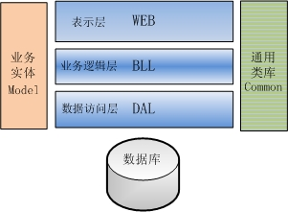
4、三层架构实例
用户界面层（UI）
功能：
为用户提供应用系统的使用界面
提供相关功能的入口
实现
1）界面设计部分：
使用母版页、服务器控件、用户控件、Web页及css样式表来控制及实现。
2）功能部分：
服务器控件：实现模板的公共功能；
用户控件：实现一些通用的构件

Slide 121
4、三层架构实例
业务逻辑层（BLL）
功能：
提供所有与数据库的操作。
包括：从数据库返回数据集，
向数据库更新数据，
承担部分数据验证的功能。
实现：
业务逻辑功能的实现按照操作对象归类，全部放在.CS类文件中。按照需求分析报告和软件设计报告实现系统流程、功能。

Slide 122
4、三层架构实例
数据访问层（DAL）
功能：
主要提供数据存储及查询功能，并需承担部分数据验证的功能。对数 据库操作的代码都写在这里，例如：执行SQL语句、执行存储过程的代码等都写在这里面，为用户提供应用系统的使用界面及功能。
实现：
在Web.Config配置文件中定义连接字符串以访问数据库。建立数据集（xsd文件），调用asp.net下的一些封装好的类方法等，定义SQL添加、查询、更改、删除等语句。

Slide 123
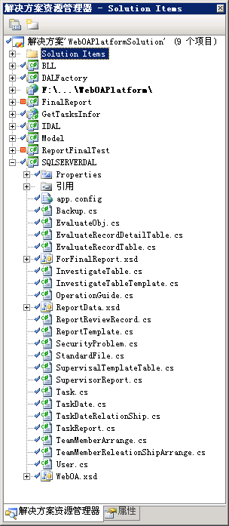
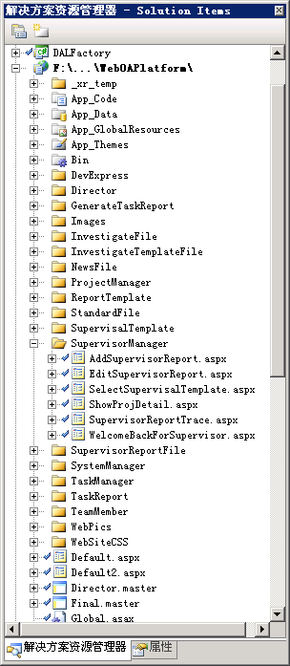
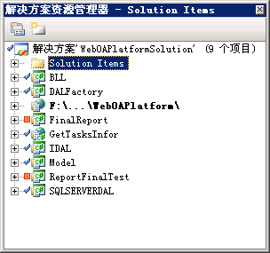
4、三层架构实例
业务逻辑层
通过DALFactory读取配置，决定使用何种DAL实现
数据工厂
确定使用何种数据库实现。通过在web.config中的配置确定使用哪一个DAL实现（通过反射，动态生成访问类是SQLServerDAL还是其它命名空间中的类）。
表现层
主要包括了Web 页面（aspx）、用户控件（ascx）及自定义服务器控件。
Web Service
用于提供对外接口，使外部程序能够调用本系统的部分功能。
数据访问接口层
定义了接口。接口中规定了数据访问的函数名、返回类型、参数等
模型层
封装业务实体，和数据库中的表和视图等一一对应。
数据访问层
用于SQL Server的数据访问层。是IDAL中接口的具体实现。

Slide 124
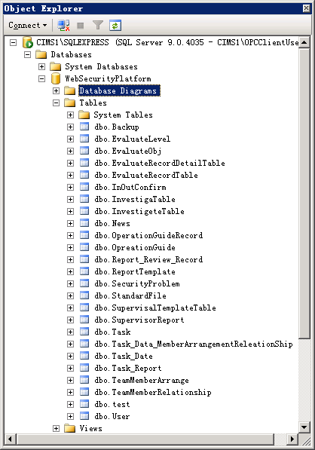
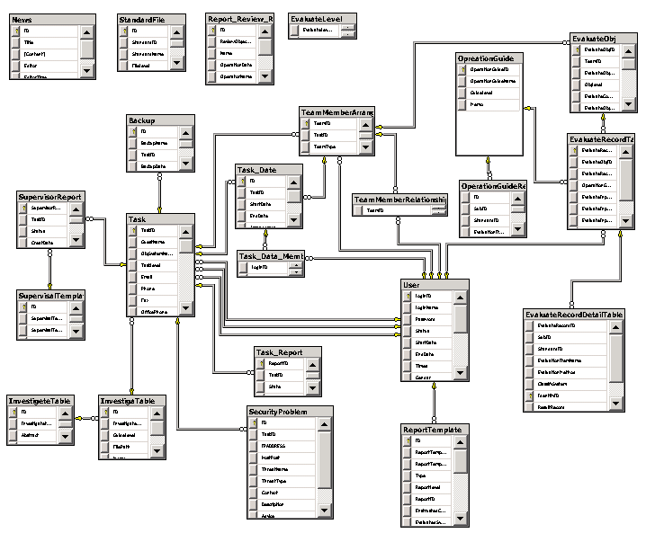
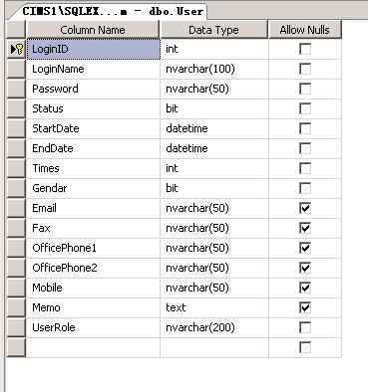
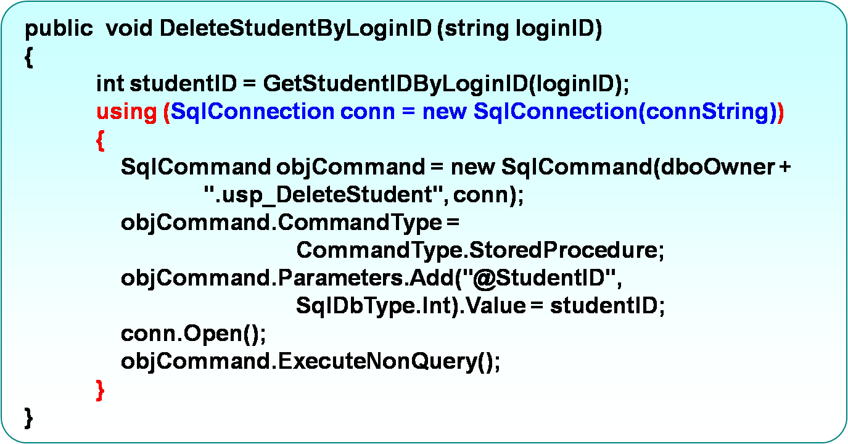
4、三层架构实例
数据库与访问层

Slide 125
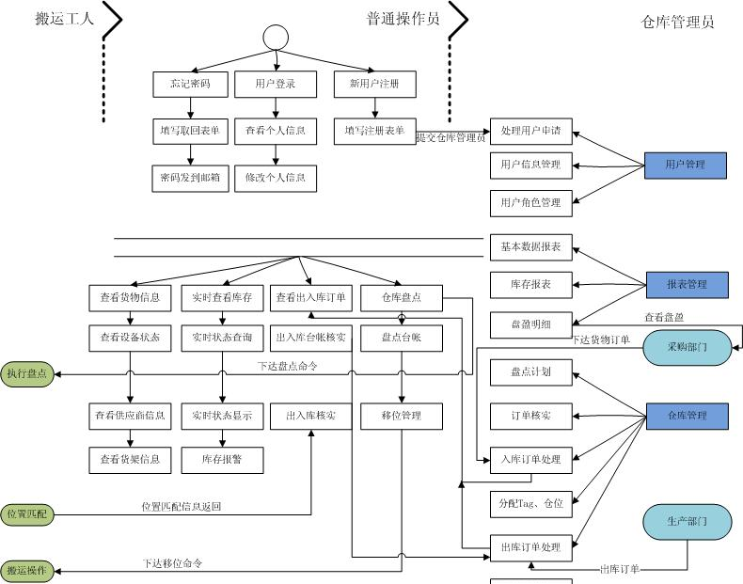
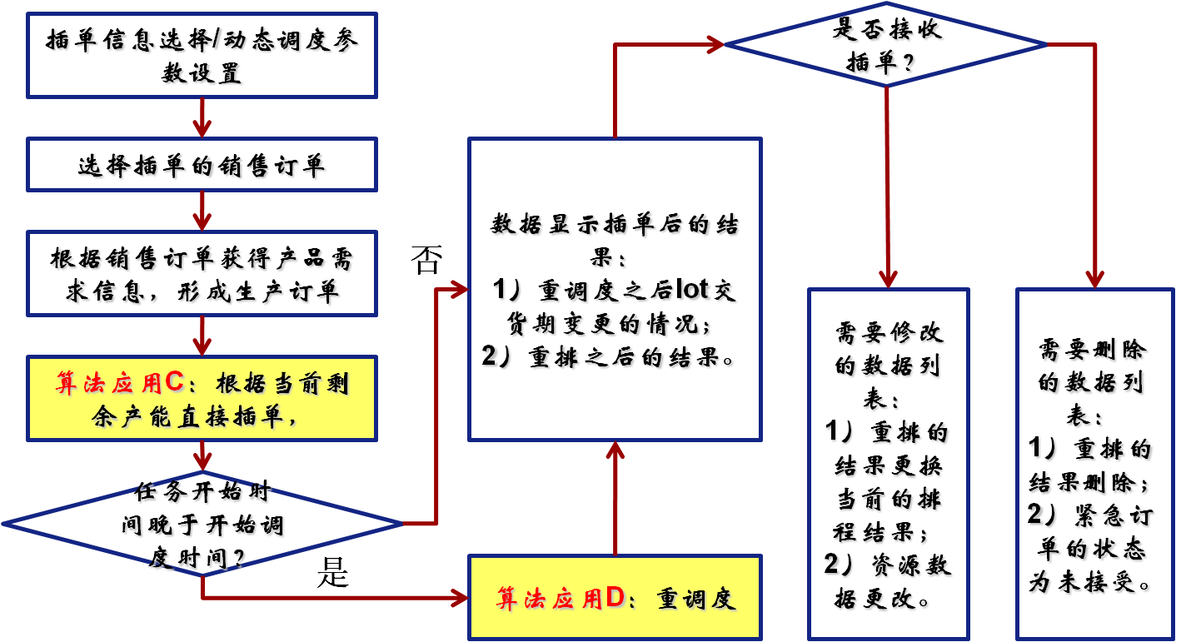
4、三层架构实例
开发实例——业务逻辑层
算法流程图
功能模块图
时序图

Slide 126
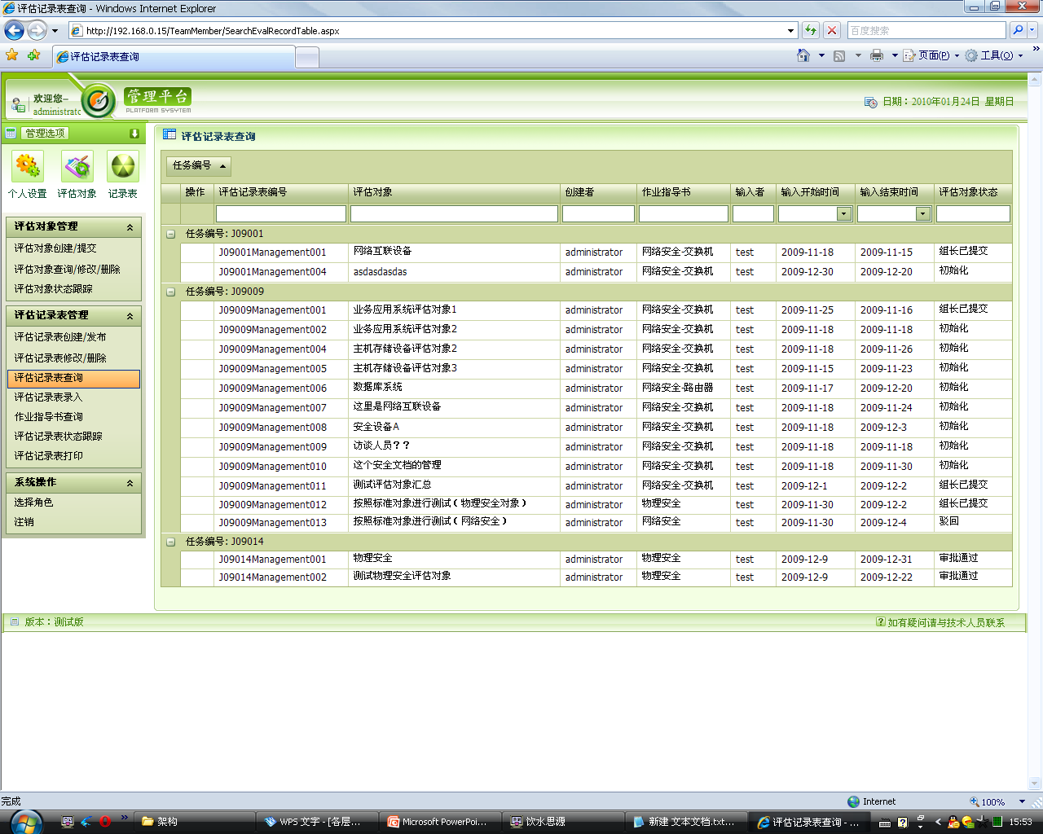
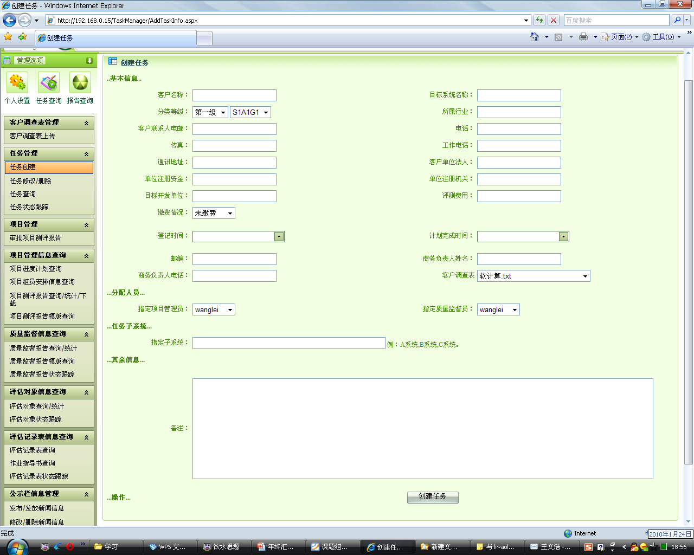
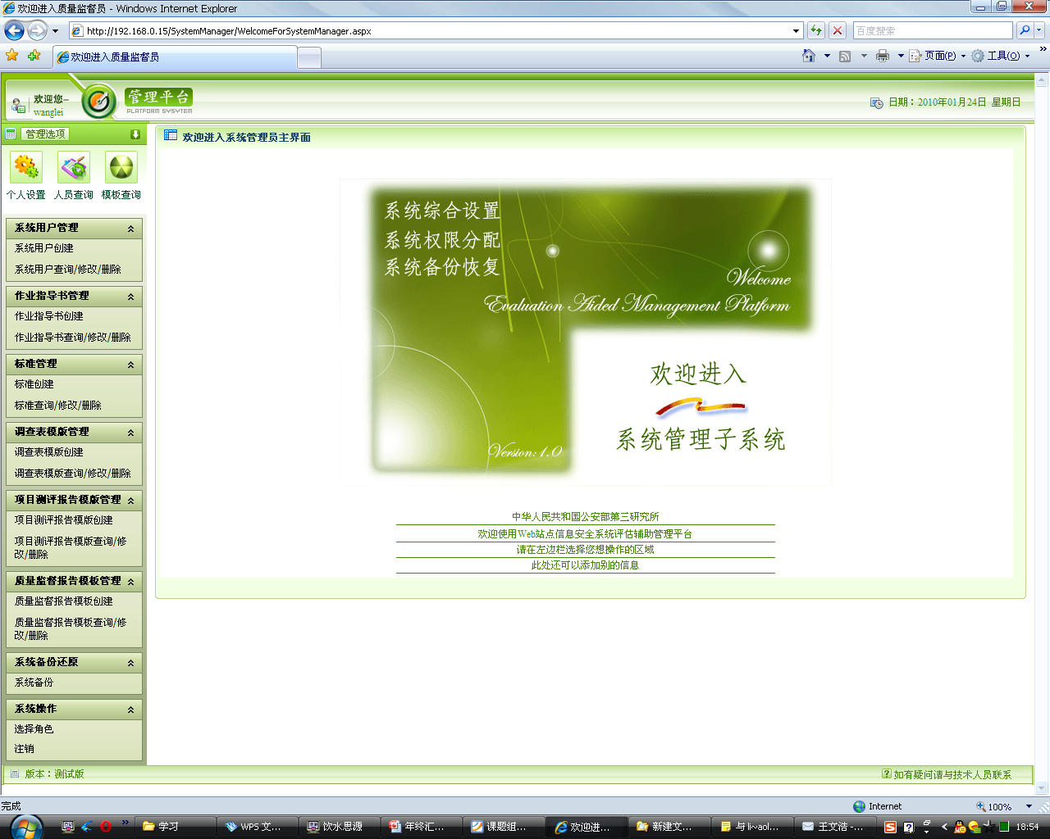
4、三层架构实例
用户界面层

Slide 127
四、系统架构
要点
1、引例
2、系统架构层次
3、三层架构
4、三层架构实例
5、小结

Slide 128
5.小结
三层架构将系统的整个业务应用划分为用户界面层 – 业务逻辑层 – 数据访问层。
目的：有利于系统的开发、维护、部署和扩展。
便于开发：每层做些什么其它层是完全看不到的，因此更改、更新某层，都不再需要重新编译或者更改全部的层，开发人员可以只关注整个结构中的其中某一层，分工实现，并行开发
便于维护：降低层与层之间的依赖，结构灵活而且性能更佳

Slide 129
5.小结
目的：有利于系统的开发、维护、部署和扩展。
便于开发：
便于维护：
便于部署：每一层都可以在仅仅更改很少量的代码后，就能放到物理上不同的服务器上使用
便于扩展：可以很容易的用新的实现来替换原有实现。如数据访问代码和业务逻辑层分离，当数据库服务器更改后，只需要更改数据访问的代码，因为业务逻辑层是不变的，因此不需要更改或者重新编译业务逻辑层。

Slide 130
四、系统架构
要点
1、引例
2、系统架构层次
3、三层架构
4、三层架构实例
5、小结

Slide 131
第六讲 系统设计
一、系统设计方法
二、输出和用户界面设计
三、数据设计
四、系统架构

Slide 132
小结
系统设计
重点： 结构化、面向对象设计
三层架构
一般：
了解：

Slide 133
作业
按小组做
信息系统设计报告

Slide 134
3、生存周期模型
3、生存周期模型
系统实施
系统实施阶段的目的是完成新系统的开发，交付一个具有完整功能和文档化的信息系统；
本阶段工作包括写程序、测试、建立文档和安装系统，还包括形成新系统的文件、培训用户等实际过渡，
最后通过系统评价，确定系统的运行状况和成本是否在预期范围内。
Notes:
在实施过程中，如果系统是作为软件包购买的，系统分析员要配置软件并完成任何必要的修改。

Slide 135
谢谢各位同学
wqin@sjtu.edu.cn

